Slide 1
Форензика Windows Event Log фајлова
Ђорђе Петровић 2103
Електронски факултет у Нишу
Дигитална форензика

Slide 2
Циљ рада
Windows оперативни систем током рада генерише велики број догађаја који могу да садрже значајне информације о активностима корисника, стању система и безбедносним променама.
Циљ овог рада је анализа Windows Event Log записа из угла дигиталне форензике и развој софтверског алата који омогућава:
  учитавање и анализу EVTX датотека;
  издвајање безбедносно релевантних догађаја;
  њихово приказивање у заједничкој временској линији;
  повезивање више догађаја на основу заједничких података;
  реконструкцију корисничких и системских активности.
Основна идеја је да појединачни догађај често није довољан за разумевање активности, већ је потребно посматрати више временски и логички повезаних записа.

Slide 3
Windows Event Log
Windows Event Log је систем за бележење догађаја који настају током рада Windows оперативног система. Догађаје могу да генеришу различите компоненте система, сервиси и апликације.
За овај рад најзначајнија су три лога:
  Security — пријављивање корисника, кориснички налози, привилегије и друге активности обухваћене audit policy подешавањима;
  System — покретање и гашење система, рад сервиса, управљачких програма и системске грешке;
  Application — догађаји које током рада генеришу различите апликације.
Садржај Security лога зависи од подешене audit policy, па одсуство одређеног догађаја не мора да значи да се активност није догодила.

Slide 4
EVTX формат и структура догађаја
Windows Event Log записи се у савременим Windows системима чувају у EVTX датотекама.
EVTX је бинарни формат и догађаји у њему нису сачувани као обичан текстуални XML. За представљање XML структуре користи се бинарна репрезентација BinXML.
Приликом анализе посебно су значајна поља:
  Provider — извор догађаја;
  EventID — тип догађаја;
  TimeCreated — време настанка;
  EventRecordID — идентификатор конкретног записа;
  Channel — лог у којем је догађај забележен;
  Computer — рачунар на којем је догађај настао;
  EventData — подаци специфични за конкретан тип догађаја.
У развијеном алату BinXML се не обрађује ручно, већ се користи библиотека која појединачне EVTX записе излаже у XML облику погодном за даљу анализу.

Slide 5
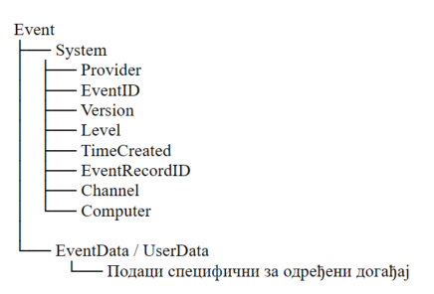
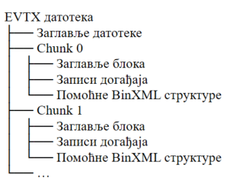
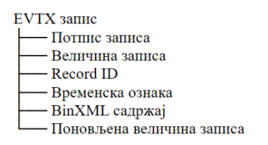
EVTX формат и структура догађаја

Slide 6
Безбедносно релевантни догађаји
У раду су анализирани догађаји који могу да помогну при реконструкцији важних активности на систему.
Најзначајнији примери су:
  4624 — успешно пријављивање;
  4625 — неуспешан покушај пријављивања;
  4634 / 4647 — завршетак корисничке сесије; (при чему је 4647 у случају када корисник иницира завршетак)
  4672 — додела посебних привилегија новој сесији;
  4720 / 4726 — креирање и брисање корисничког налога;
  4732 / 4733 — додавање и уклањање члана из локалне безбедносне групе;
  4624 са Logon Type 10 — RemoteInteractive, односно удаљена сесија;
  4778 / 4779 — поновно повезивање и прекид везе са удаљеном сесијом;
  12, 13, 6005, 6006, 41, 6008 и 1074 — различити догађаји покретања, гашења и неочекиваног прекида рада система.
Ниједан од ових догађаја не треба аутоматски тумачити као безбедносни инцидент. Њихов значај зависи од контекста и односа са другим записима.

Slide 7
Корелација догађаја
Главни проблем код форензичке анализе је то што једна активност може да остави више различитих трагова. Због тога је потребно повезати записе који се односе на истог корисника, сесију или активност.
За корелацију се користе:
  временске ознаке
  кориснички налог
  SID
  Logon ID
  изворна IP адреса
  рачунар на којем је догађај настао
Директна корелација постоји када више догађаја дели одговарајући идентификатор, на пример исти Logon ID на истом рачунару.
Посредна корелација користи комбинацију више података, као што су корисник, IP адреса и временска близина. Оваква веза захтева више опреза јер не постоји један идентификатор који директно повезује све записе.

Slide 8
Реконструкција активности
Након корелације могуће је формирати мање низове догађаја који описују конкретну активност.
Пример корисничке сесије:
4624 → 4672 → 4647 / 4634
Успешно пријављивање може бити повезано са доделом привилегија и каснијим завршетком исте сесије на основу рачунара и Logon ID вредности.
Код удаљених сесија могуће је пратити:
4624, Logon Type 10 → 4779 → 4778 → 4634 / 4647
На овај начин може се разликовати прекид Remote везе од стварног завршетка корисничке сесије.
Реконструкција не мора да обухвати све догађаје на систему, већ само оне за које постоји довољно података да се смислено повежу.

Slide 9
Развијени софтверски алат
Алат је реализован као локална веб апликација која се састоји од frontend и backend дела.
Frontend:
  React;
  TypeScript;
  Vite.
Backend:
  Python;
  FastAPI;
  Uvicorn;
  python-evtx;
Корисник преко интерфејса бира једну или више EVTX датотека. Датотеке се шаљу backend-у, привремено се чувају током анализе и за сваку се израчунава SHA-256 хеш вредност.
После анализе привремене датотеке се бришу, а резултати се чувају само у радној меморији апликације. За рад алата није потребна база података.

Slide 10
Ток обраде података
Основни ток обраде у апликацији може се представити на следећи начин:
  читање записа
  Конверзија у XML приказ
  издвајање поља
  нормализација догађаја
  хронолошко сортирање
  корелација и реконструкција
  приказ резултата
Током нормализације различити догађаји се преводе у заједнички модел података.
Издвајају се подаци као што су EventID, Provider, Channel, Computer, кориснички налог, SID, Logon ID, Logon Type, IP адреса и временска ознака.
Временске ознаке се нормализују у UTC, док се оригинални XML догађаја задржава како би се по потреби могли проверити изворни подаци.

Slide 11
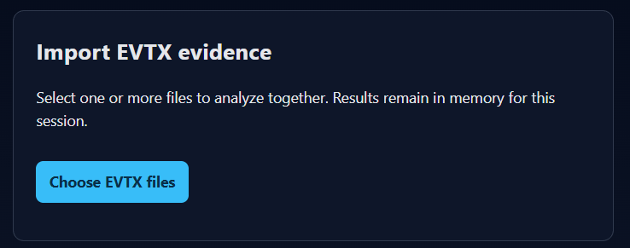
Кориснички интерфејс
Резултати анализе организовани су кроз четири главна приказа:
Overview — приказује основне информације о обрађеним датотекама и резултатима анализе.
Timeline — приказује издвојене догађаје у заједничком хронолошком редоследу.
Findings — приказује обрасце и корелације које је механизам анализе препознао.
Sessions — приказује реконструисане корисничке и удаљене сесије.
На овај начин корисник не мора да прегледа само велики број појединачних EVTX записа, већ може да види и њихов временски контекст и резултате аутоматске корелације.

Slide 12
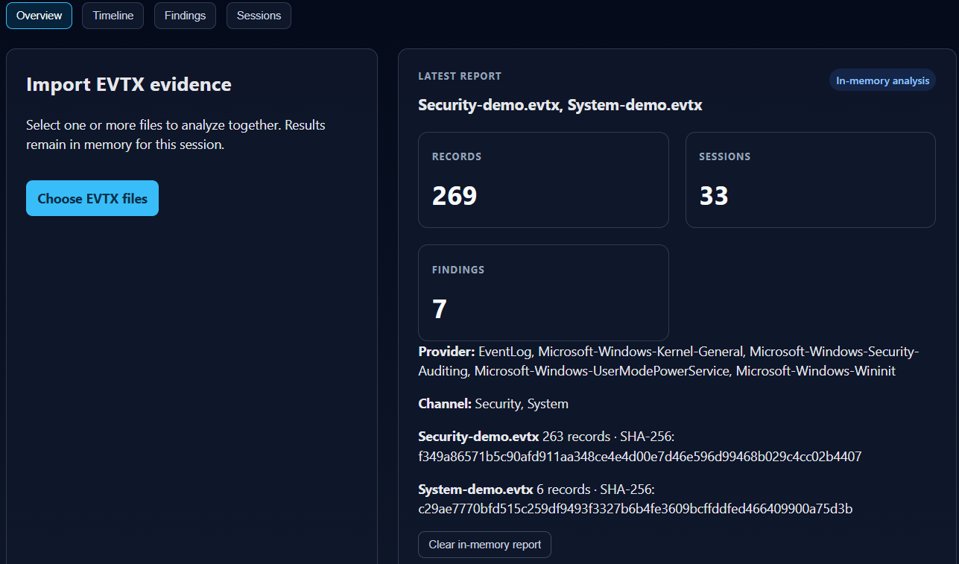
Кориснички интерфејс

Slide 13
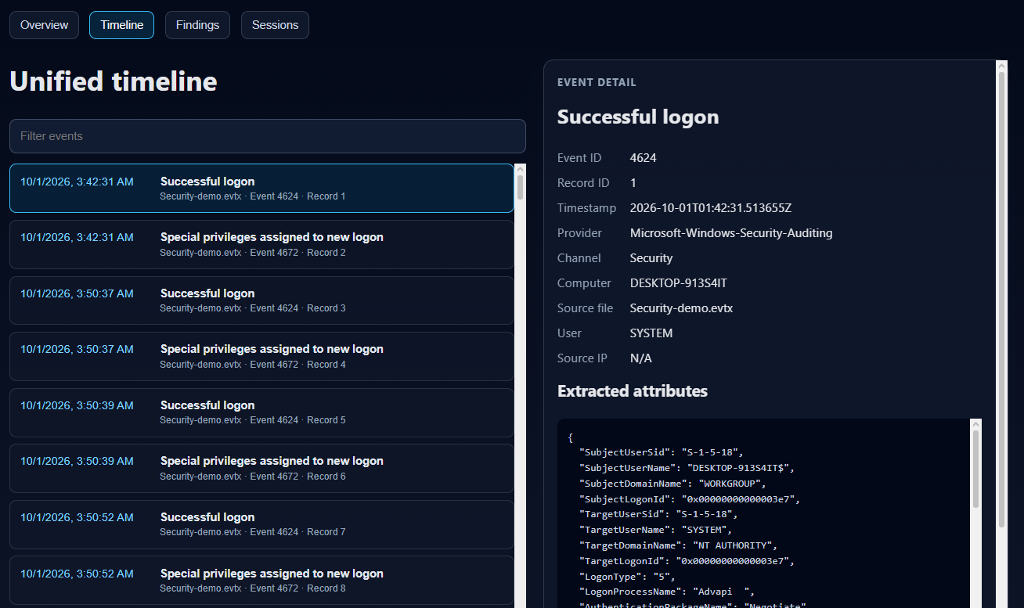
Кориснички интерфејс

Slide 14
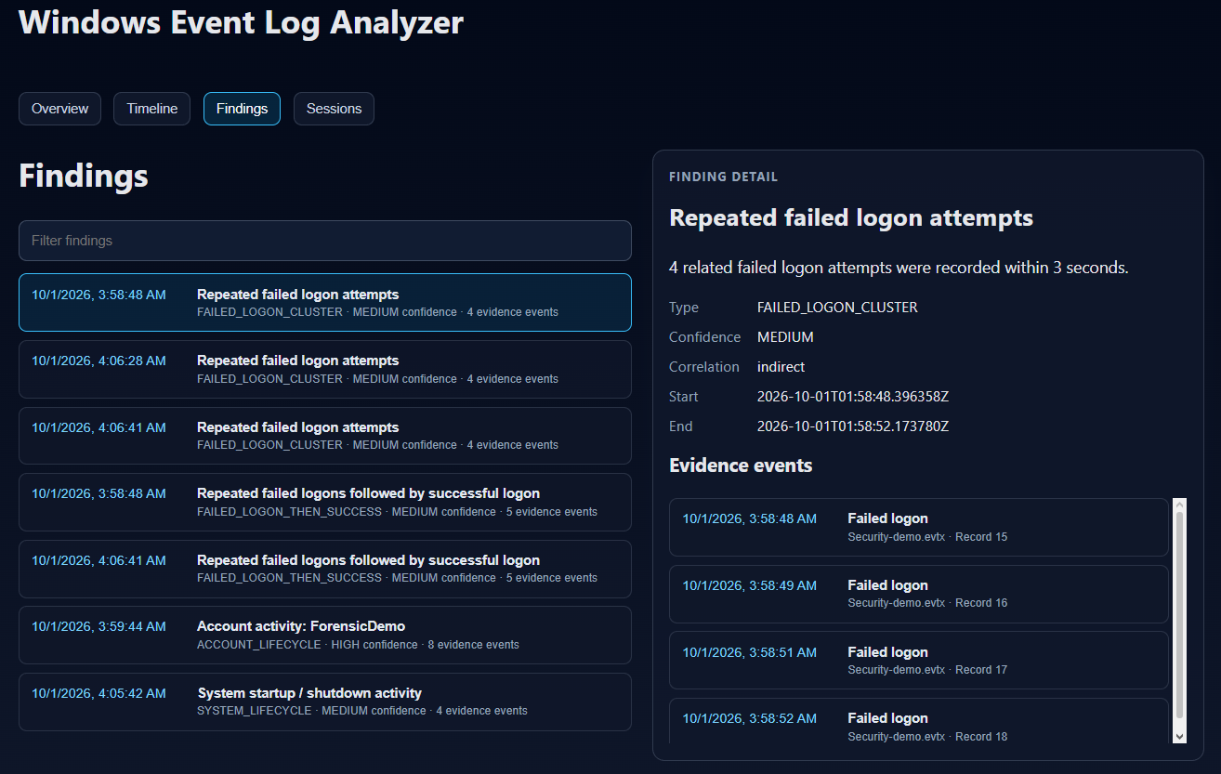
Кориснички интерфејс

Slide 15
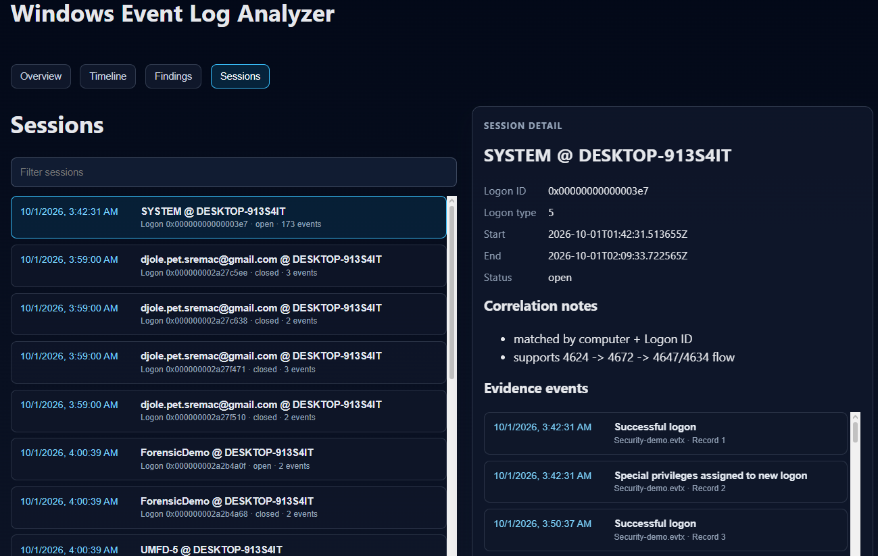
Кориснички интерфејс

Slide 16
Практичан пример: неуспешна пријављивања
Као пример рада алата коришћен је образац у којем се више неуспешних покушаја пријављивања појављује пре успешне пријаве истог корисника.
За неуспешно пријављивање користи се:
Event ID 4625 — Failed logon
Алат групише овакве догађаје према:
  рачунару;
  корисничком налогу;
  изворној IP адреси.
У тренутној конфигурацији, ако су забележена најмање четири неуспешна покушаја у периоду до пет минута, формира се налаз:
Repeated failed logon attempts

Slide 17
Неуспешна пријављивања праћена успешним
Након откривања групе неуспешних покушаја, алат проверава да ли је након њих забележен:
Event ID 4624 — Successful logon
Успешно пријављивање мора да се појави након последњег неуспешног покушаја и у интервалу од највише 10 минута.
Проверавају се:
  исти рачунар;
  исти кориснички налог;
  SID, када је доступан;
  изворна IP адреса, када је доступна.
Ако су услови задовољени, формира се налаз:
Repeated failed logons followed by successful logon
Корелација је означена као indirect, а ниво поузданости као MEDIUM, јер се догађаји повезују комбинацијом више података, а не једним јединственим идентификатором.

Slide 18
Значење добијеног налаза
Откривени образац не значи аутоматски да је дошло до напада.
На пример, корисник је могао више пута да унесе погрешну лозинку, а затим да се успешно пријави.
Међутим, исти образац може да буде значајан током форензичке анализе јер већи број неуспешних покушаја након којих следи успешно пријављивање може да заслужује додатну проверу.
Због тога алат:
  не проглашава активност аутоматски малициозном;
  приказује пронађени образац;
  наводи догађаје који представљају доказ за корелацију;
  приказује тип корелације и ниво поузданости.
Улога алата је да аналитичару помогне да брже пронађе активности које захтевају даљу анализу.

Slide 19
Остале анализе које алат подржава
Поред претходног примера, развијени алат подржава и друге облике корелације и реконструкције.
Корисничке сесије
  успешно пријављивање;
  додела привилегија;
  одјављивање или завршетак сесије;
  повезивање на основу Computer + Logon ID.
Remote Desktop сесије
  RemoteInteractive пријављивање;
  прекид везе;
  поновно повезивање;
  коначни завршетак сесије.
Животни циклус корисничког налога
  креирање налога;
  додавање у локалну групу;
  пријављивање;
  уклањање из групе;
  брисање налога.
Системска активност
  покретање и гашење система;
  неочекивано гашење;
  повезивање неочекиваног прекида рада са сесијом која нема нормалан завршни догађај.

Slide 20
Ограничења анализе
Резултат форензичке анализе зависи од квалитета и потпуности доступних Windows Event Log записа.
На анализу могу да утичу:
  подешена audit policy;
  недостајући логови;
  преписивање старијих записа;
  недостатак одређених поља у појединим типовима догађаја;
  истовремена активност више корисника и процеса.
Посебно је важно имати у виду да корелација не значи аутоматски узрочност.
Чињеница да су се два догађаја догодила један после другог не доказује да је први изазвао други.

Slide 21
Закључак
Windows Event Log записи могу да пруже значајне информације о активностима које су се одвијале на систему, али њихова највећа вредност често постаје видљива тек када се више догађаја посматра заједно.
У оквиру рада развијен је алат који:
  учитава и анализира EVTX датотеке;
  издваја релевантне податке;
  нормализује и хронолошки приказује догађаје;
  примењује правила за њихово повезивање;
  издваја значајне обрасце;
  реконструише корисничке, удаљене и системске активности.
Алат не замењује форензичког аналитичара и не доноси самосталну одлуку да је одређена активност напад. Његова улога је да смањи количину ручног прегледа и јасније прикаже догађаје и везе које могу бити значајне за даљу истрагу.

